Slide 1

真夏の感染拡大防止緊急メッセージ
～市民のみなさまへ～
京都市内では，７月に入って３週連続で感染者数が増加しており，７月２８日には過去最高の１３２人の感染が確認され，非常に厳しい状況となっております。
中学・高校・大学の課外活動や職場・会食等によるクラスターが発生しております。新規感染者に占める３０代以下の割合は約６割を超えており，特に,若い世代における危機感の共有が重要です。
夏休みに入り，お盆を控え，人と人との交流が活発になり，飲食の機会が増える時期です。
ご自身とご家族，大切な人の命と健康を守るため，ワクチン接種を！
また，ワクチン接種を終えた方も含め，マスク着用，手洗い，３つの密の回避など，今一度，市民のみなさまひとりひとりが感染防止対策を再徹底していただきますよう，お願いします。

Slide 2

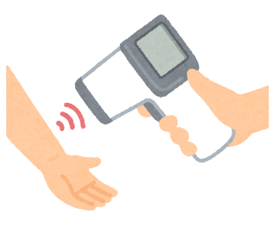

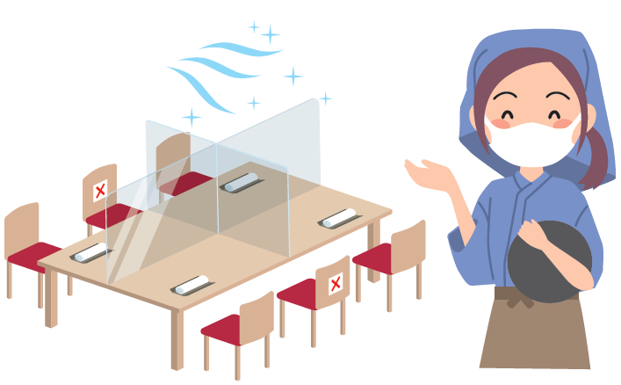
市民のみなさまへ ～日中も含めた不要不急の外出は控えてください～
飲食店や大規模商業施設等には，午後８時までの営業時間短縮をお願いしています
～まん延防止等重点措置適用中（8/2～８/3１）～
日中も含めた不要不急の外出は控えてください
外出する必要がある場合にも，極力家族や普段行動を
ともにしている仲間と少人数で
混雑している場所や時間を避けて行動しましょう
飲食店等に対する要請（～8/31）
営業は午前５時から午後８時まで
酒類やカラオケ設備の提供不可
大規模商業施設等に対する要請（～8/31）
営業は午前５時から午後８時まで
（生活必需物資の小売り関係及び生活必需サービスを営む店舗を除く）

Slide 3







市民のみなさまへ ～夏の活動についての注意！～
騒がずに，静かに夏を楽しみましょう！
不要不急の帰省や旅行など,都道府県をまたぐ往来は控えてください
海水浴，屋外プール，お祭り，キャンプ等，屋外でも多くの人が密集する場所では，感染リスクが潜んでいることに十分に注意した行動を
オリンピック・パラリンピックは，自宅で家族と一緒に観戦しましょう。大勢で集まっての応援は控えましょう
人が密集しやすく，大声や歓声が続くパブリックビューイング等の催しへの参加は控えてください

Slide 4



市民のみなさまへ ～特に,若い世代の方は注意！～
大人数でのコンパや会食等はやめましょう！
３０代以下の若者の感染が非常に増えています
飲食等でマスクを外す機会が増える
普段，顔を合わせない人との接触が増える
大声になりやすく，飛沫が飛びやすい
飲食店以外でも，
・飲食マナーは必ず守る。
・大人数飲み会はＮＧ。
×
×
×
クラブやサークル等のコンパ
自宅や貸し部屋に
集まっての飲み会
コンサートやライブ等で
大声を出す

Slide 5



市民のみなさまへ ～クラスターが発生しています～
中学・高校・大学の部活動，大人数での会食等でクラスターが
発生しています！ ひとりひとりが慎重な行動をお願いします！
＜クラスターの発生事例＞
部活動・課外活動 練習や試合中だけでなく，更衣室での雑談や練習後の食事の場面等も注意。
大人数での会食 大勢又は長時間は屋外でもリスク高。バーベキューも注意。
宅飲みは，狭い，気が緩む，長くなるなど，さらにリスク高。
飲食店やバー 感染対策が十分とられているお店を利用しましょう
事業所など ランチや休憩時は特に注意。
給湯室や喫煙所のつながりで別の集団に拡大することも

Slide 6


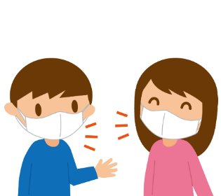
市民のみなさまへ～感染防止対策の再徹底のお願い～
基本に立ち返って，感染防止対策の再徹底を！
家族や大切な人を守るため，ワクチン接種を終えた方も以下の基本的な感染防止対策を引き続き実施しましょう
身体的距離の確保
手洗い
３つの密（密閉空間・密集場所
・密接場面）の回避
正しいマスクの着用
（熱中症にも注意が必要）
会話時のマスク

Slide 7

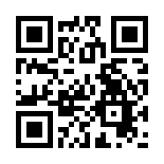
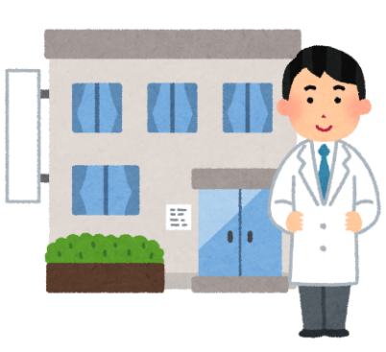
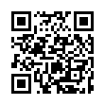
市民のみなさまへ～基本に返った感染防止対策のお願い～
市民のみなさまへ ～大切な人，自分のために，ワクチン接種を～
集団接種を希望される全ての方の登録を受け付けています！！
［集団接種（本市が開設する集団接種会場等）］
８月７日（土）から，市内１４箇所の集団接種会場で接種を再開
本市のポータルサイト・コールセンターで予約（登録）
コールセンターから，接種日時と場所を 接種日の１週間程度前に電話でご案内します
ぜひ登録をお願いします。
詳しくは京都市新型コロナワクチン接種ポータルサイトまでアクセス！
インターネットでの予約（登録）がおすすめです！
［個別接種（診療所・病院等）］
京都市新型コロナワクチン
接種ポータルサイト
市内900を超える診療所・病院等で接種を行っています
８月２日（月）の週から，６４歳以下の方の接種（予約）を再開
身近なかかりつけ医のある方は，地域の診療所・病院等 へ直接予約
「京あんしん予約システム（LINE）」からも予約できます。
京あんしん予約システム

